Slide 1



Gestão e Governança de TI
Aula 12
Processo e Ferramentas de Gestão
Prof. Adriano de Oliveira Martins, MSc.

Slide 2
FACULDADE DOM BOSCO DE PORTO ALEGRE
Há 15 anos a Faculdade Dom Bosco de Porto Alegre é referência no Ensino Superior de qualidade comprovada pelas frequentes avaliações dos organismos que nos credenciam e que nos atribuem os mais elevados conceitos em nossos cursos. Nossa incidência educativa se manifesta nos inúmeros ex-alunos que atuam na sociedade exercendo sua cidadania e se destacando em suas vidas profissionais.

Slide 3


Leitura básica

Slide 4

Algumas ferramentas...
2 R – Relevância e reconhecimento
Matriz de Ansoff
Matriz BCG
Matriz GE
Análise SWOT
BSC
Atividade prática

Slide 5


Slide 6
Ferramentas
Planejamento inclui analisar/manipular:
Números
Dados
Pesquisa
Análises
Concorrência
Mercado
Estratégia
Pessoas

Slide 7
Ferramentas
Planejamento envolve, então:
Buscar referências
Analisar tendências
Entender as pessoas
Entender a própria organização
E ... Depois ...
Extrair o que for relevante
Transformar em informação ÚTIL
Consolidá-la em OBJETIVOS e METAS

Slide 8
Ferramentas
Ferramentas de Planejamento FOCAM em:
Permitir ao GESTOR a redução da INCERTEZA no processo de FORMULAÇÃO da ESTRATÉGIA e na tomada de DECISÕES bem como na DEFINIÇÃO dos OBJETIVOS e AÇÕES e PROJETOS a ser seguidos ...

Slide 9
Matriz dos 2 Rs
Ferramenta Matriz dos 2 Rs
Quadro que caracterize o modo como um cliente da organização reconhece e atribui relevância ao serviço recebido diferenciando-o dos concorrentes e optando por ele.

Slide 10
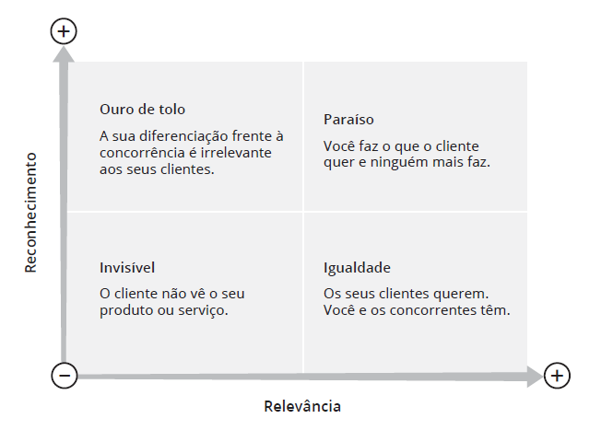
Matriz dos 2 Rs
OURO DE TOLO
Empresa CRÊ que tem DIFERENCIAL, mas isso não é visto pelos clientes. A verdade sempre está no mercado. Mais fácil mudar empresa que mercado
PARAÍSO
Situação MAIS FAVORÁVEL, MAS desperta a concorrência.
Concorrência copiará.
Mais difícil MANTER que ALCANÇAR o sucesso.
INVISÍVEL
Empresa NÃO TEM (ponto de vista dos clientes) um DIFERENCIAL. Não é reconhecida
Negócios == ACASO (sem razão)
Futuro == MORTE
IGUALDADE
Empresa tem oferta relevante MAS AINDA não é reconhecida com um DIFERENCIAL.
Depende de ações ALEATÓRIAS do cliente.

Slide 11
Matriz dos 2 Rs
Relevância
Cliente só comprará se considerar sua oferta boa, relevante e importante
Se a empresa considera-la relevante, mas o cliente não == Desperdício ☹
Reconhecimento
O que faz um cliente escolher A SUA EMPRESA e não o concorrente?
A empresa deve ter ALGO que eles buscam, desejam, almejam... É o DIFERENCIAL no mercado, MAS... O diferencial deve ser enxergado pelo CLIENTE.

Slide 12
Matriz de Ansoff
Foco em determinar oportunidades de crescimento de unidades de negócio. Matriz Produto/Mercado
Foco no MERCADO EXTERNO
Pioneiros da Administração sempre focaram o mercado INTERNO
Primeiro: Sucesso = Produtividade
Depois: Sucesso = Atender DEMANDA

Slide 13
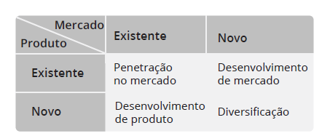
Matriz de Ansoff

Slide 14
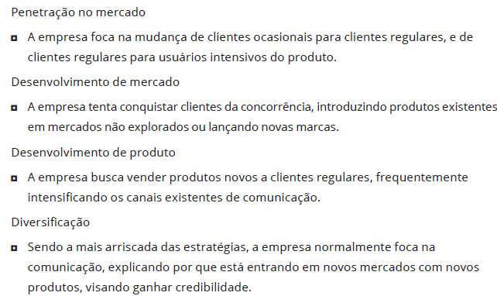
Matriz de Ansoff

Slide 15
Matriz BCG
Ferramenta Matriz BCG (Boston Consulting Group)
Empresas com foco em LONGO PRAZO
Produtos para mercado de Altas Taxas de Crescimento
→ necessitam Investimentos
Produtos para mercados de Baixas Taxas de Crescimento
→ geram Receitas

Slide 16
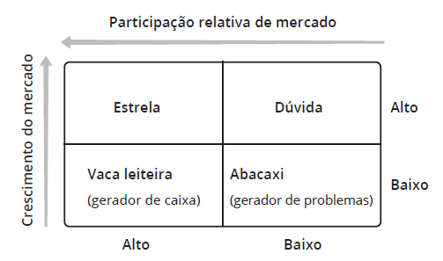
Matriz BCG

Slide 17
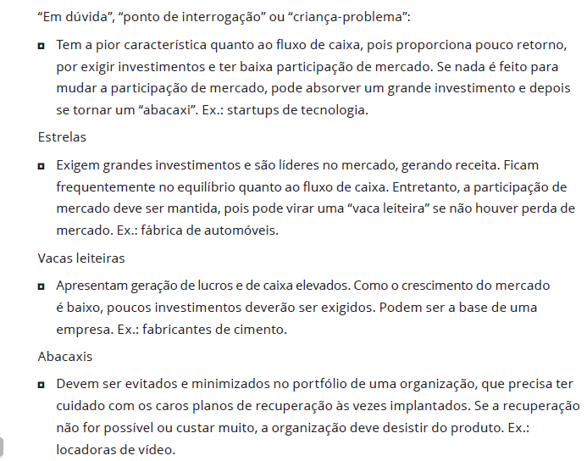
Matriz BCG

Slide 18
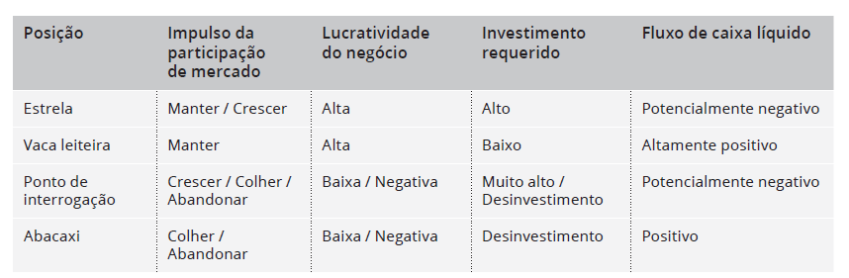
Matriz BCG

Slide 19
Matriz GE de atratividade
Ferramenta Matriz GE (Consultoria McKinsey)
Foco em Análise de Portfólio de unidade de negócios
Melhor PORTFÓLIO =
Se encaixa nos pontos FORTES da empresa
EXPLORAR mercado atrativos

Slide 20
Matriz GE de atratividade
Ferramenta Matriz GE
Foco da Análise:
Decidir qual unidade de negócio deve receber mais investimentos
Desenvolver estratégias de crescimento incluindo novos produtos ao portfólio
Decidir que áreas e negócios devem ser retirados do portfólio

Slide 21
Matriz GE de atratividade
Fatores EXTERNOS
Tamanho do mercado.
Taxa de crescimento do mercado.
Lucratividade do mercado.
Tendências de preço.
Intensidade da rivalidade entre os concorrentes.
Risco total do retorno dos investimentos no setor.
Barreiras para entrada no setor.
Oportunidades de diferenciação dos produtos/serviços.

Slide 22
Matriz GE de atratividade
Fatores INTERNOS
Força dos ativos e competências.
Força da marca em relação à concorrência (ligado ao esforço de marketing).
Participação de mercado.
Taxa de crescimento da participação de mercado.
Lealdade dos clientes.
Posição de custo em relação aos concorrentes (ligado à estrutura
de custos da empresa).
Margem de lucro em relação aos concorrentes.
Capacidade de produção e força de distribuição.
Patentes tecnológicas e de outras inovações.
Qualidade.
Acesso a recursos financeiros e investimentos.
Capacidade administrativa.

Slide 23
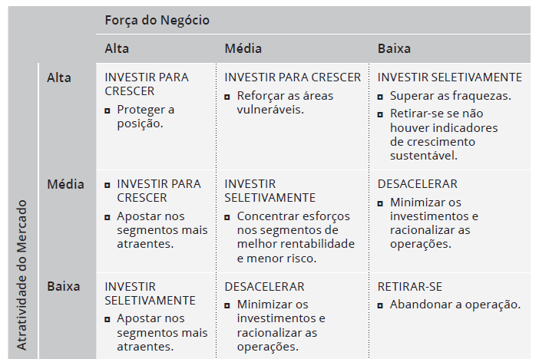
Matriz GE de atratividade

Slide 24
Matriz SWOT
Ferramenta Matriz SWOT
Foco em análise de Cenários
Bastante poderosa e GENÉRICA

Slide 25
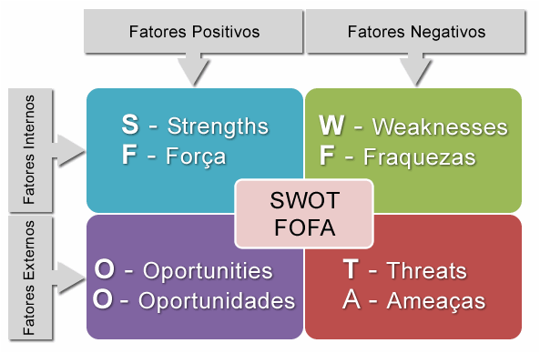
Matriz SWOT

Slide 26
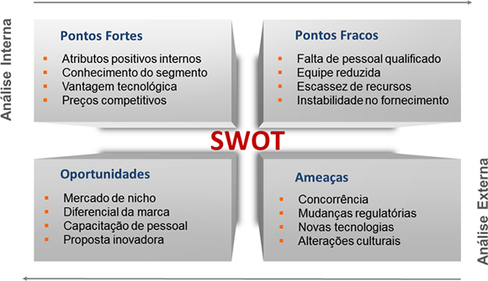
Matriz SWOT

Slide 27
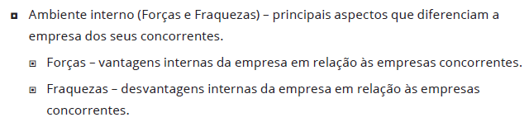
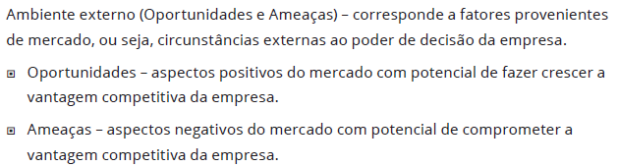
Matriz SWOT

Slide 28
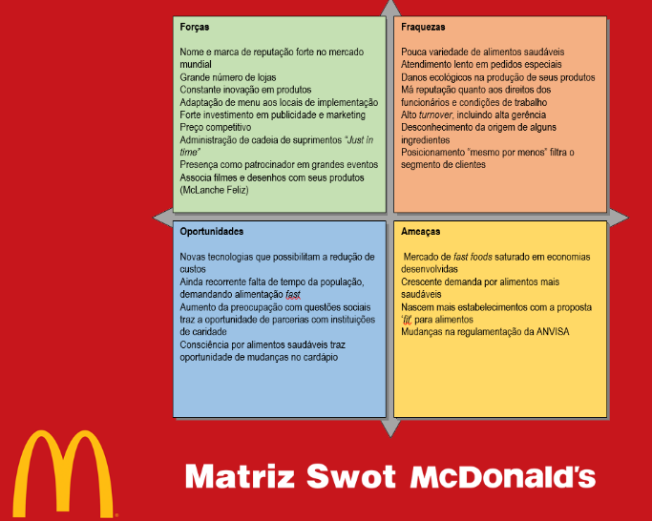

Slide 29
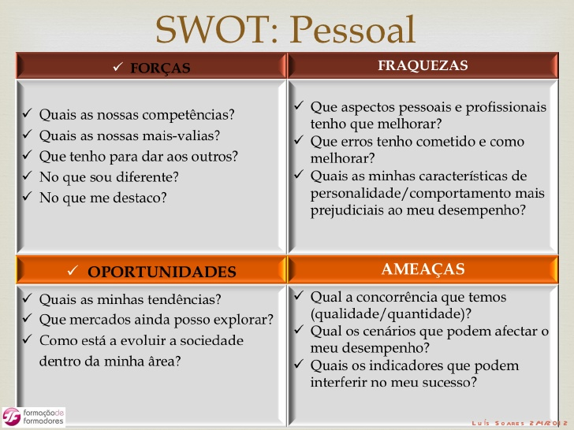
Matriz SWOT

Slide 30
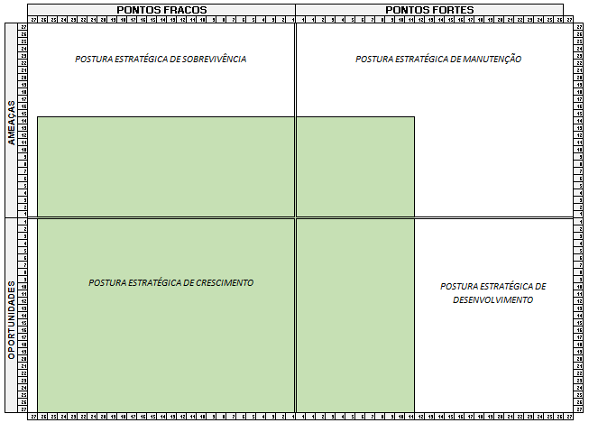
Matriz SWOT

Slide 31
BSC
Instrumento que auxilia o alinhamento de todas as iniciativas de todos os níveis da empresa com os objetivos e estratégias de negócio
GTI = alinhar TI e negócios
BSC = alinhar negócio e negócio (estratégia)
BSC = empresa se conhecer ...
Foco = GTI + BSC = sucesso ! ☺

Slide 32
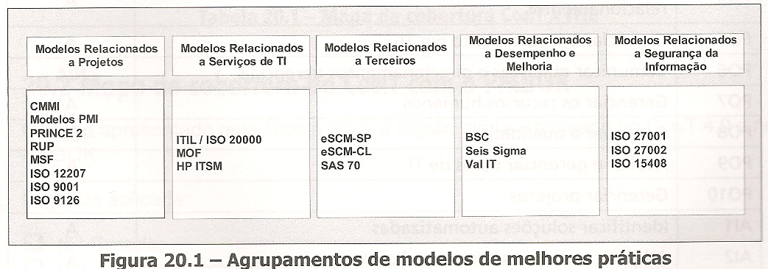
BSC

Slide 33
BSC
Criado por Kaplan e Norton 1990
Focando Medição de Desempenho na organização do futuro
Objetivo – extrapolar a medição de desempenho baseada somente em indicadores financeiros, considerada obsoleta
Baseado em estudos de casos

Slide 34
BSC
Empresa Analog Devices (1987)
http://www.schneiderman.com/Concepts/The_First_Balanced_Scorecard/BSC_INTRO_AND_CONTENTS.htm
Scorecard
Medições financeiras
Entregas aos clientes
Qualidade
Tempo de manufatura

Slide 35
BSC
Scorecard multidimensional
4 perspectivas
Financeira
Clientes
Processos internos
Aprendizado e crescimento

Slide 36
BSC
Perspectivas Financeira
Descreve resultados esperado em termos financeiros tradicionais
Clientes
Descreve a proposição de valor para o cliente
Processos internos
Identifica processos críticos para a geração de valor para o cliente
Aprendizado e crescimento
Identifica ativos intangíveis críticos

Slide 37
BSC
Balanced Scorecard
Balanced? Refletir o balanço entre:
Objetivos de curto e longo prazo
Medidas financeiras e não financeiras
Perspectivas internas e externas

Slide 38
BSC
Balanced Scorecard
Levando a:
Instrumento de ALINHAMENTO e desdobramento da estratégia da empresa
Gerando um sistema de GESTÃO estratégica de uma empresa

Slide 39
BSC
Balanced Scorecard - Objetivos
Traduzir a estratégia da empresa em termos operacionais
Alinhar a organização à estratégia
Transformar a estratégia em tarefas
Converter estratégia em processo contínuo
Mobilizar a mudança

Slide 40
BSC
Balanced Scorecard - Estrutura
Relação de causa e efeito entre as 4 perspectivas
Relaciona objetivos com medições, metas e iniciativas em
Projetos e serviços implantados

Slide 41
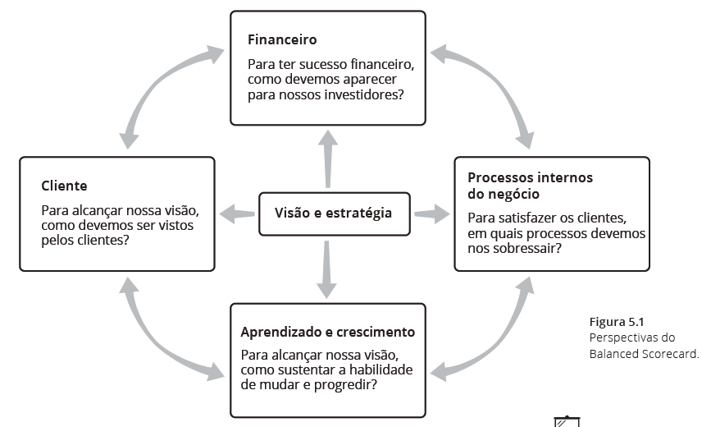
BSC - Estrutura

Slide 42
BSC
Balanced Scorecard – Etapas 1/3
Estabelecer a visão da empresa sobre o que ela pretende atingir no futuro
Decompor visão em 4 perspectivas (financeira, clientes, processos, aprendizado/crescimento)
Expressão a visão através de objetivos estratégicos (para cada perspectiva)

Slide 43
BSC
Balanced Scorecard – Etapas 2/3
Determinação das medições estratégicas – definir indicadores de resultado e de desempenho para cada objetivo estratégico, considerando cada uma das 4 perspectivas
Determinar relações de causa e efeito
Estabelecer o Scorecard – representar os objetivos por perspectiva e pela relações de causa/efeito

Slide 44
BSC
Balanced Scorecard – Etapas 3/3
Desdobrar o Scorecard as unidades da empresa
Determinar metas quantitativas para cada um dos indicadores
Determinar as iniciativas – Projetos, ações e serviços na prática
Implantar o BSC – comunicar e disseminar

Slide 45
BSC
Mapa Estratégico
Representação visual das relações de causa e efeito entre os objetivos estratégicos nas 4 perspectivas
Representa como a empresa CRIA valor
Elo entre a formulação da estratégia e sua execução

Slide 46
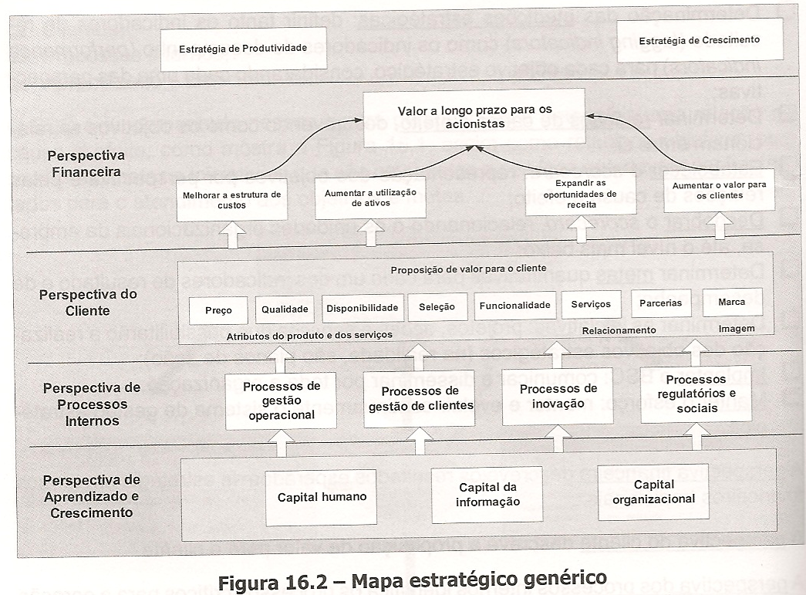
BSC

Slide 47
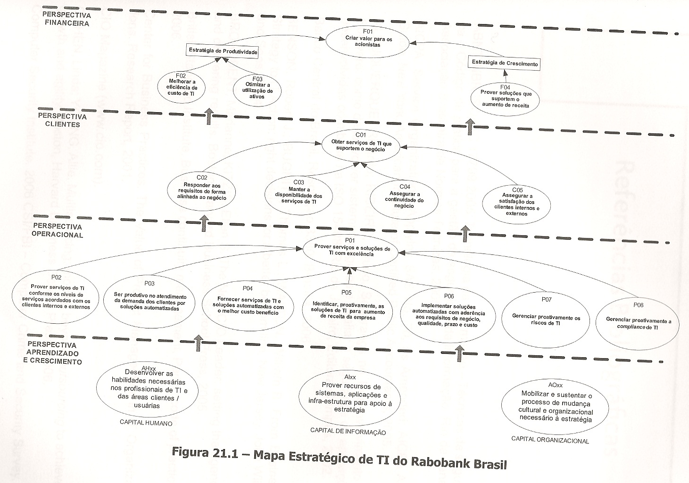
BSC

Slide 48
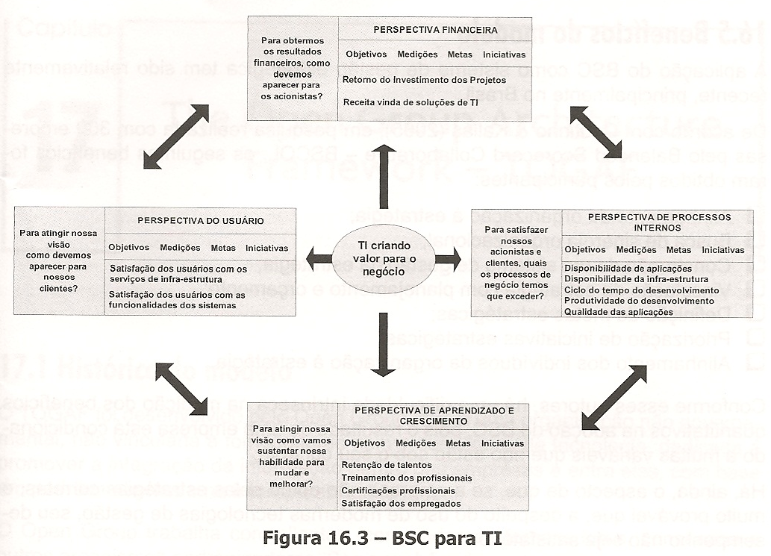
BSC

Slide 49
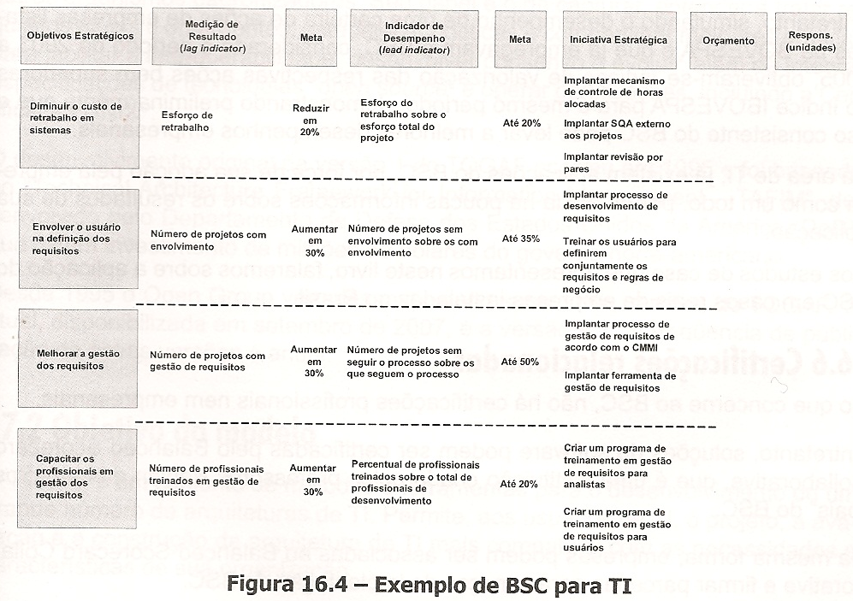
BSC

Slide 50
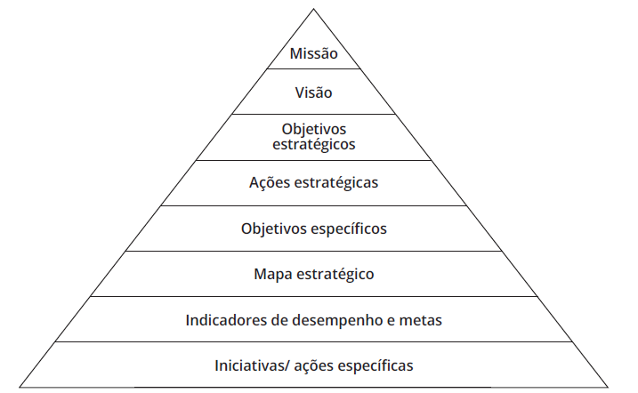
BSC – Estrutura Geral

Slide 51

Referências

Slide 52
Rua Mal. José Inácio da Silva, 355, Passo d'Areia, Porto Alegre/RS
faculdadedombosco.net | fb.com/domboscofac
(51) 3361-6700 | (51) 99551.6700

